Slide 1

Zhodnocení myšlenky pro podnikání, model Canvas
Cílem přednášky je:
Cílem přednášky je seznámit studenty s teorií modelu
Vysvětlit základní pojmy
.

Slide 2
Jak najít nápad…
Sebereflexe, silné stránky
Identifikujte své silné stránky a zájmy
Pozorování trhu a okolí
Všímejte si nedostatků a problémů
Generování a výběr nápadů
Brainstorming
Ověření nápadu (Validace)
Určete, jaké problémy rádi řešíte
Spusťte to
Inspirujte se u trendů a změn
Analyzujte konkurenci
Filtrování nápadů
Pravidlo tří:
Potenciál
Dostupnost
Vášeň
Mluvte s potenciálními zákazníky
Vytvořte Minimum Viable Product (MVP)
Otestujte poptávku
Akce a iterace
Učte se a zlepšujte se

Slide 3
Business modely

Slide 4
Přístup 1 : mám podnik

Slide 5
Využití modelu CANVAS
Hlavním přínosem této koncepce je jednoduché mapování a možnost diskuse, což shledáváme přínosné při práci v mezigeneračním týmu.
Model i koncepce podporuje aktivní komunikaci a tím, že využívá ikon a grafických prvků, vychází již z Vámi zvládnuté myšlenkové mapy

Slide 6
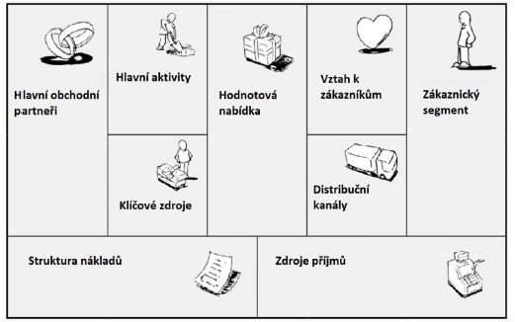
Devět bloků obchodního modelu Canvas

Slide 7
Pravá strana modelu Canvas
Zákaznický segment. Zákazníci jsou nejdůležitější prvky každého projektu či akce, našim úkolem je jim porozumět. Měli byste být schopni si zákazníka představit, charakterizovat ho.
Hodnotová nabídka. Blok přestavuje naši nabídku pro zvolený segment zákazníků. Tato nabídka může být vyjádřena kvalitativně (např.: zkušenosti zákazníků, inovativnost, design výsledného produktu), tak kvantitativně (např.: cena, čas obsluhy, objem produkce).
Distribuční kanály. Tato část odpovídá na otázku, jak se naše řešení dostane k zákazníkovi. Jaký typ komunikace využijeme, jaké distribuční kanály budou osloveny, zda využijeme nových technologií či netradičních způsobů distribuce.
Vztah k zákazníkům. Zde popisujeme různé modely vztahů se zákazníkem s cílem získat nové. Rovněž dbá na to, jak si zákazníky udržet.
Zdroje příjmů. Tato část popisuje základní způsob, jak bude projekt podporován – za jakou cenu bude řešení prodáváno. Je možno využít odlišných cenových modelů, jako, smlouvání, aukce, nabídky množstevních slev.

Slide 8
LEVÁ STRANA MODELU CANVAS
Klíčové zdroje. Zde jsou popsány všechny „ingredience“, které potřebujeme k tomu, aby mohl být produkt či služba nabízena zákazníkovi – např. je ovlivněna Vašimi schopnostmi a dovednostmi, zdroji organizace apod. Tato část tvoří opak k hodnotové nabídce.
Hlavní aktivity. Nejen zdroje jsou důležité. Zdroje musíme umět použít, aby nabídka mohla vzniknout. Musíme umět popsat, jaké aktivity budeme k tomu potřebovat.
Hlavní obchodní partneři. V této části popisujeme, kdo nám pomáhá s hlavními činnostmi. Kdo je naším obchodním partnerem a jaké má vztahy vůči nám, tj. jaký vliv bude mít i na naše rozhodování při změnách (konkurent, strategický partner či konkurent).
Struktura nákladů. Nákladová struktura ovlivňuje v konečném důsledku úspěšnost projektu. V modelech můžeme rozlišit dva základní směry, a to hodnotově řízený přístup, kdy model je zaměřen na necenovou výhodu na trhu a v opačném případě se snažíme snižovat náklady a tím si budovat svou tržní pozici

Slide 9
Přístup 2
Mám pouze nápad

Slide 10
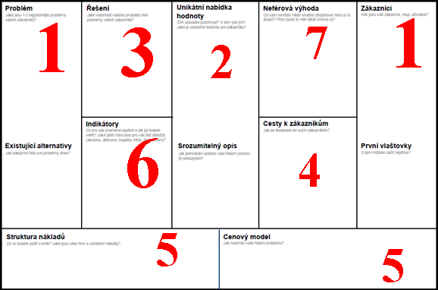
Lean canvas

Slide 11
Srovnání Canvas a Lean Canvas
Prvky | Business model Canvas | Lean Model Canvas
Cíl | Nové a existující podnikání | Převážně Start-up projekty
Zaměření | Zákazníci, Investoři, Podnikatelé | Pouze podnikatelé
Zákazníci | Důraz na zákaznické segmenty, vztahy se zákazníky | Vzhledem k zaměření na start-up projekty, nedává proto důraz na zákazníka
Přístup | Určuje infrastrukturu, zdroje financování a příjmů podnikání | Začíná s problémem, navrhuje jeho řešení a s tím souvislé náklady a příjmy
Konkurence | Zaměřuje se na hodnotovou propozici z hlediska kvality i kvantity | Hodnotí, zda-li existují nefér výhody oproti zbytku a jak je zpeněžit
Aplikace: | Podporuje pochopení, kreativitu, diskuzi a konstruktivní analýzu | Představuje jednoduché řešení krok po kroku

Slide 12
Přístup 3
Nechci jen zisk

Slide 13
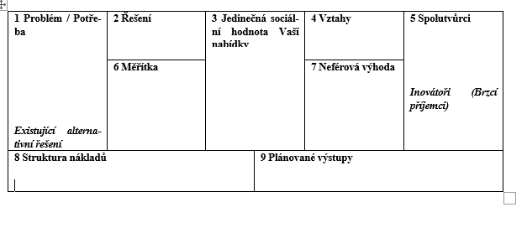
LEAN CANVAS PRO NEZISKOVOU SFÉRU

Slide 14
Možné chování na trhu - modely

Slide 15
Č. | Název Business Modelu | Stručný popis | Jak generuje příjem | Příklad společnosti (CZ/SK), svět
1. | Předplatné | Zákazník platí pravidelný fixní poplatek za nepřetržitý přístup ke službě nebo produktu. | Opakované měsíční/roční poplatky. | Livesport Premium (data), E-shopy s kávou na předplatné (fyzické zboží) Netflix, Microsoft 365, Spotify Premium
2. | Freemium | Základní služba je zdarma, ale zpoplatněny jsou prémiové funkce, obsah nebo odstranění reklam. | Prodej upgradů/prémiových funkcí malé části uživatelů. | Shoptet (základní e-shop zdarma, placené tarify), Seznam (některé služby) Spotify (zdarma vs. Premium), Dropbox
3. | Vícestranná Platforma | Propojuje dvě nebo více navzájem závislých skupin (např. kupující a prodávající). | Transakční poplatky, provize, reklama, prémiové služby pro jednu stranu. | Heureka (prodejci a zákazníci), Zásilkovna/Packeta (e-shopy a koncoví zákazníci) Uber, Airbnb (prodejci a zákazníci)
4. | Nákup/Prodej (Markup) | Klasický model: nákup zboží za X , prodej za Y . | Přímý prodej zboží/služeb se ziskovou marží. | Alza, Mall (standardní maloobchodní prodej)

Slide 16
5. | Návnada a Háček | Základní produkt je levný/zdarma, ale vyžaduje drahé a opakované nákupy spotřebního materiálu. | Opakovaný prodej doplňků/spotřebního materiálu s vysokou marží. | Prodej kávovarů na kapsle (specifické typy kapslí), Tiskárny prodávané českými řetězci
6. | Přímý Prodej (D2C) | Výrobce prodává přímo koncovému zákazníkovi, obchází velkoobchod a maloobchod. | Přímý prodej s plnou kontrolou marže a vztahu. | Rekola (výroba a přímý prodej kol), Některé lokální potravinové nebo kosmetické značky (přes vlastní e-shop), Nike (přes vlastní e-shop),
7. | Leasing/Pronájem | Poskytuje užívání produktu za pravidelný poplatek bez nutnosti vlastnictví. | Pravidelné splátky/nájemné za užívání majetku. | Driveto (operativní leasing), České lokální carsharingové služby

Slide 17
8. | Dlouhý Chvost | Zaměřuje se na prodej velkého množství okrajových produktů (niche) v malých objemech. | Agregovaný příjem z velkého počtu malých prodejů. | Knihobot (antikvariát/použité knihy s obrovským sortimentem), Specializované e-shopy (např. desítky tisíc specifických dílů) ETSY - online tržiště zaměřené na prodej ručně vyráběných, vintage a unikátních produktů Amazon
9. | Otevřená Inovace | Aktivně využívá externí zdroje nápadů nebo licencuje interní nevyužitou technologii navenek. | Příjmy z licencí, prodeje dat, úspora nákladů na inovace. | Avast (spolupráce s externími výzkumníky, akvizice externích startupů), Technologická centra při univerzitách (licencování patentů firmám) IBM (licencování patentů), LEGO Ideas (crowdsourcing nápadů)

